Slide 1
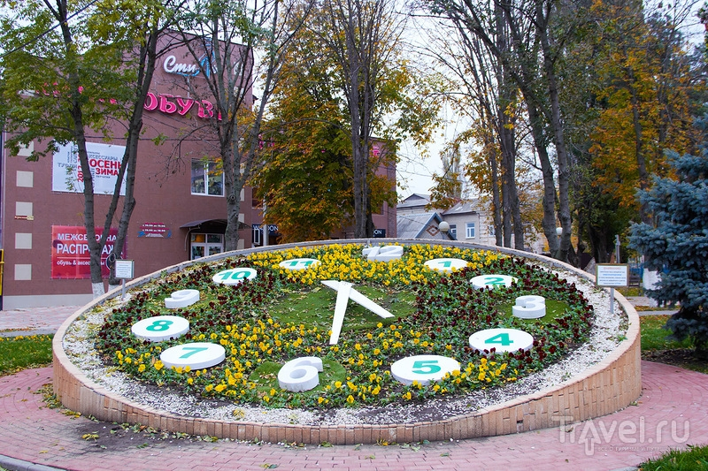
«Мой город – малая Родина»

Slide 2
Цель:
Закрепить знания о родном городе, как о частице нашей Родины; воспитывать любовь к малой Родине; развивать любознательность

Slide 3
Город Кропоткин, административный центр Кавказского района, расположен на Кубано-Приазовской низменности Краснодарского края в России.
Его точная площадь - 85,2 км². Принимая в расчет данные цифры, с уверенностью можно заявить о высокой плотности проживаемого тут населения, а это на сегодняшний день свыше 80 000 чел. Его вполне можно назвать важным транспортным узлом Кубани. Тут пересекаются важнейшие автомобильные и железнодорожные маршруты нашей страны.
Также нельзя не отметить, что он имеет достаточно богатую самобытную историю и множество археологических памятников.

Slide 4
Не так давно, 30 июня 2005 года, был утвержден местный герб. В его основе - славная история происхождения населенного пункта. На пурпурной эмблеме изображены казацкие золотые сложенные накрест копья с кистями и дозорная вышка. Цвет символизирует славу, достоинство и благородство. Он также некогда применялся в форме донских казаков, которые были первыми жителями и защитниками здешних мест. Между золотыми копьями выделены две зеленые полосы, также скрещенные между собой. Они символизируют пересечение дорог, т. к. город Кропоткин (Краснодарский край), как было упомянуто выше, является крупным транспортным узлом, где пересекается множество железнодорожных линий и автомагистралей.

Slide 5
На основе герба разработали флаг, который утвердили 24 ноября 2005 года. Знамя пурпурного цвета с косым зелёным крестом снизу, увенчанным четырьмя золотыми копьями с кистями, и дозорной вышкой того же цвета вверху.

Slide 6
Датой основания города является 1874 год, в этот же год по станции Кавказская прошёл первый железнодорожный состав. Своё современное— Кропоткин, город получил в честь революционера – анархиста Кропоткина. Несмотря на единый статус станции и города, станции было оставлено своё исконное название – Кавказская.
В настоящее время станция Кавказская является важнейшим транспортным узлом Кавказа. Вокзал на станции Кавказская по единодушному мнению пассажиров является лучшим, и самым красивым вокзалом Кубани. Здесь наблюдается массовое скопление людей, которые пользуются услугами разнообразных направлений. Одной из основных архитектурных достопримечательностей этого населенного пункта считается железнодорожный вокзал, который был построен ещё в 1903 году.

Slide 8
В частности, город Кропоткин (Краснодарский край в целом) знаменит своим Свято-Покровским собором, известным также под названием храма Покрова Богородицы. Его построили в 1913 г.

Slide 9
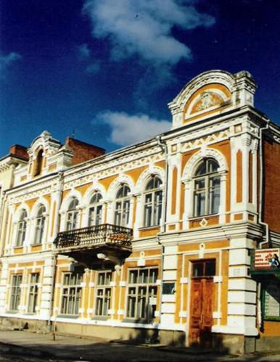
Также в городе Кропоткине находится Краеведческий музей. Датой основания музея является 28 мая 1970 года. Музей создан по решению горкома КПСС и горисполкома. Была организована работа по сбору материалов по истории города. Собранный материал об истории предприятий и учреждений был положен в основу создания музея. Жители помогли собрать уникальные предметы и установить многие факты из истории города.

Slide 10
Город Кропоткин (Краснодарский край), музей которого считаются далеко не единственным часто посещаемым местом, может похвастаться и большим количеством исторических памятников архитектуры. А вообще самыми известными достопримечательностями считаются здания прокуратуры, казначейства, Госбанка, ДК железнодорожников, кинотеатр «Мир», мемориальный комплекс Великой Отечественной войны, который находится в парке 30-летия Победы.
Парк заложен 9 мая 1982 году, разбит на склоне надпойменной террасы р. Кубани в северной части г. Кропоткина. Главная аллея протягивается с запада на восток, разделяя парк на две части. Наибольшие площади находятся под посадками сосны крымской, которая занимает пятую часть парка (верхняя часть парка).

Slide 12
На сегодняшний день на территории города работает множество промышленных предприятий, а также идёт развитие малого бизнеса. Следует отметить, что в городе активно совершенствуется современная инфраструктура. Многие из побывавших в нем путешественников заявляют, что Кропоткин - красивый южный город, утопающий в зелени. Приходится по душе и тот факт, что на территории населенного пункта находится 16 курганов средневековья и бронзового века, много памятников военных лет, аллеи и парки.

Slide 13
Парки культуры и отдыха это, вероятно, самое универсализированное место для повседневного отдыха в Кропоткине, которое собирает как молодое, так и старшее поколение местных жителей. Тихая и спокойная среда, которая преобладает здесь, позволяет полноценно передохнуть и отвлечься от буднишних проблем. Парк культуры и отдыха – это уникальное место, которое соединяет людей, поскольку является местом встречи старых товарищей или приятельниц, а также влюбленных.
Для молодых родителей и их детей такое местечко вообще считается пределом мечтаний, ведь здесь находятся лучшие аттракционы, которые так обожают малыши. Кроме того, дополнительными услугами, предоставляемыми тут, предположены недлительные конные прогулки, фотосъемка с лошадками или же другими сказочными персонажами.

Slide 16
Кропоткин – южный, тёплый и уютный город. Туристы всегда восхищаются его живописными пейзажами и красотой зелёных насаждений. Конечно, в данном случае основная заслуга принадлежит удивительному, практически уникальному климату данной местности. Зимы здесь довольно мягкие, а летом воздух прогревается до отметки в +30 С. Именно это и делает город комфортным для посещения на протяжении всего года. Даже дождливой осенью недостатка в гостях, как правило, не наблюдается. Многим интересен город и его историей. Он запоминается и впечатляет своими красивыми зданиями, являющимися памятниками архитектуры. Особенно приезжим приходится по душе здание железнодорожного вокзала и музыкальный фонтан на привокзальной площади. Сквер 30-летия Победы и городской парк культуры и отдыха являются, пожалуй, самыми посещаемыми и популярными местами.

